Slide 1
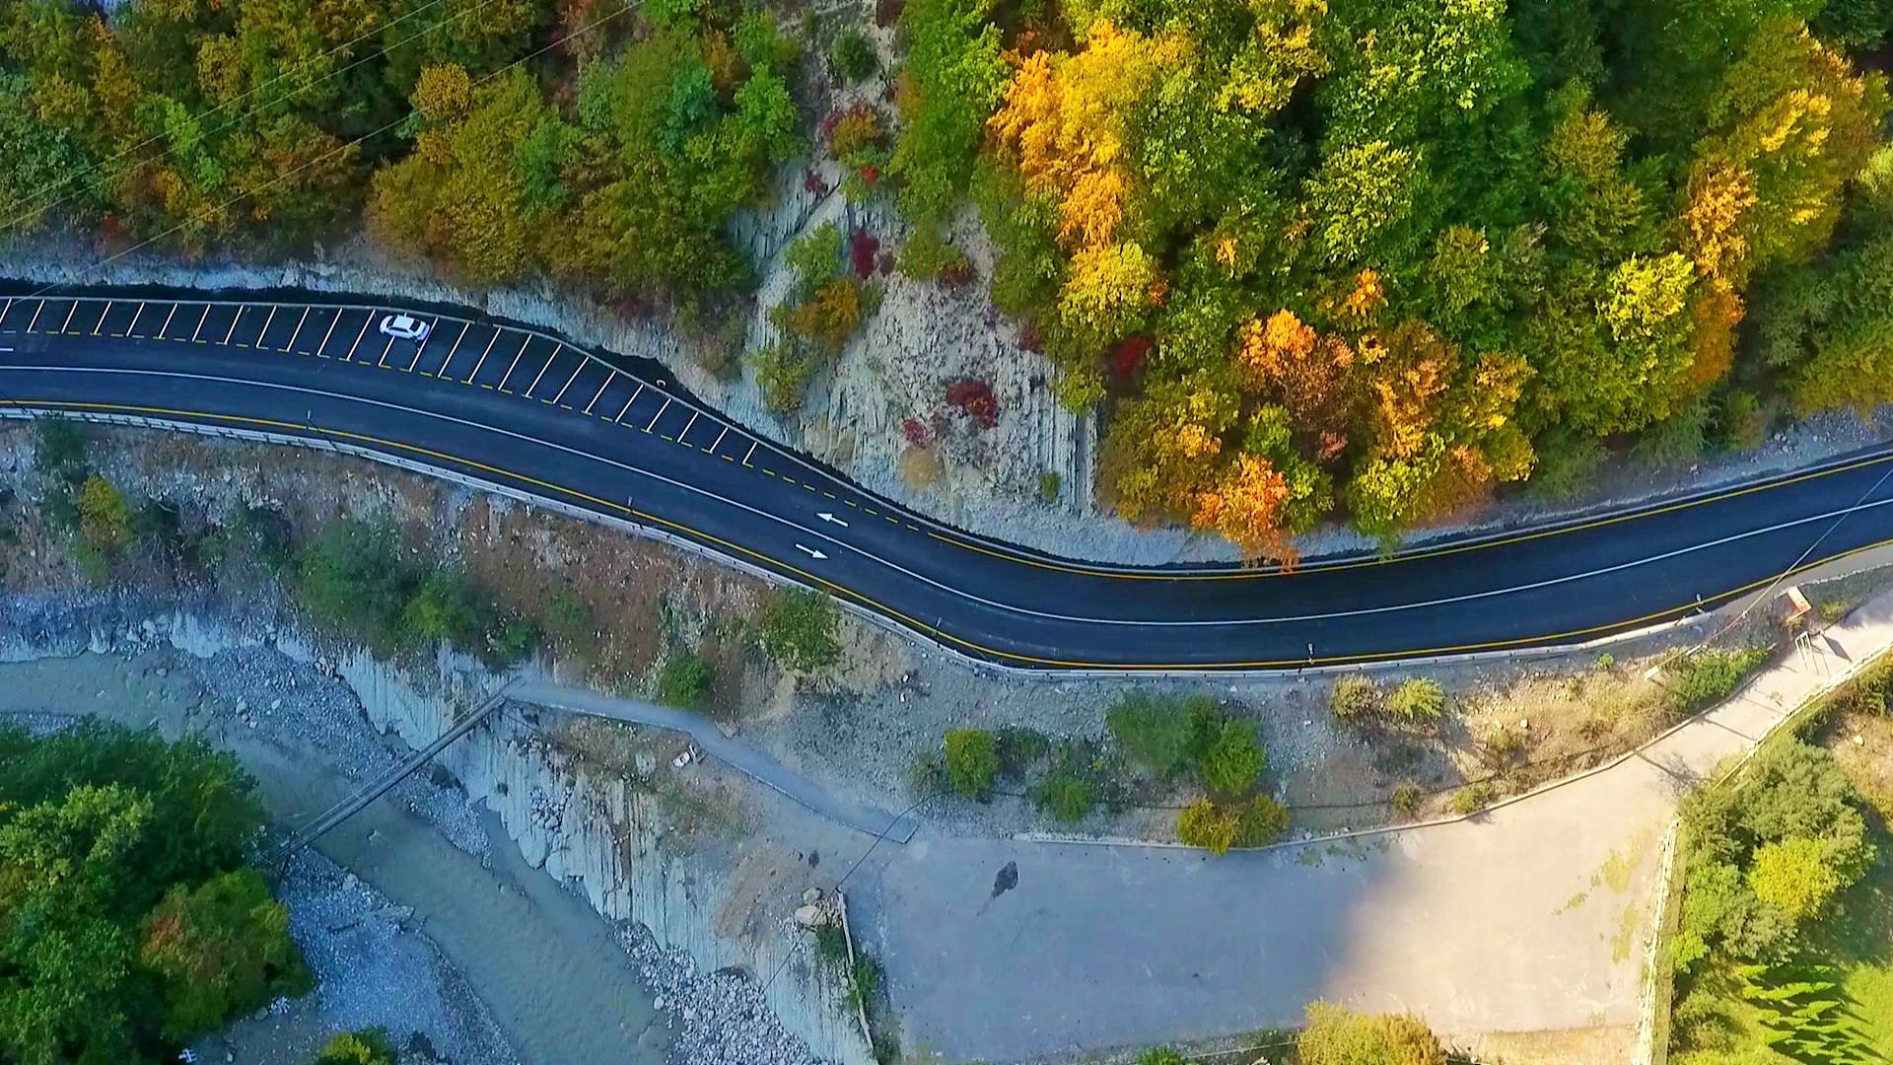
Оценка состояния автомобильной дороги и назначение мероприятий по ее реконструкции.

Slide 2
2.1 Методы оценки транспортно-эксплуатационных показателей дороги.
Диагностика автомобильных дорог – обследование, сбор и анализ информации о параметрах, характеристиках и условиях функционирования дорог и дорожных сооружений, характеристиках транспортных потоков, наличии дефектов и причин их появления, установление другой информации о дорогах.
Диагностика — это обследование, сбор и анализ информации о геометрических и технических параметрах и характеристиках, физических свойствах дорог и дорожных сооружений и условиях их работы.

Slide 3
Диагностика состояния автомобильных дорог включает четыре основных этапа, которые выполняются, как правило, последовательно:
подготовительные работы;
полевые обследования;
камеральная обработка;
формирование (обновление) АБДД.

Slide 4
Существует несколько методов оценки состояния дорог, которые применяют в настоящее время. К ним относятся: метод сравнения технических параметров и характеристик, метод сравнения и по техническим параметрам, и по транспортно-эксплуатационным показателям, метод сравнения потребительских свойств.
Суть оценки состояния по техническим параметрам и физическим характеристикам состоит в сопоставлении фактических значений этих параметров и характеристик с нормативными, требуемыми или проектными. Если отклонения фактических значений от нормативных или требуемых больше допустимых пределов, назначают ремонтные или реконструктивные мероприятия.

Slide 5
Преимущество этого метода состоит в простоте оценки состояния и назначения ремонтных работ или мероприятий по реконструкции. Однако этот метод имеет ряд недостатков. Один из них состоит в очень большом числе оцениваемых параметров и характеристик дороги, которые в различных методиках
колеблются от 10 - 15 до 40 и более, причем их оценки могут иметь различные количественные или качественные значения на каждом участке.

Slide 6
Комбинированные методы оценки транспортно-эксплуатационного состо- яния дорог включают в себя оценку дороги по основным транспортно- эксплуатационным показателям и техническим параметрам и характеристикам. Они позволяют оценивать состояние дороги не просто как инженерного сооружения, а как инженерного транспортного сооружения, предназначенного для обеспечения удобного и безопасного движения автомобилей с высокими скоростями и установленными нагрузками.
В этих методах нашли распространение термин «транспортно- эксплуатационное состояние дороги» (ТЭС АД) - комплекс параметров и харак теристик технического уровня, эксплуатационного состояния и инженерного оборудования и обустройства, а также термин «транспортно-эксплуатационные показатели дороги» (ТЭП АД), которые непосредственно зависят от транспортно-эксплуатационного состояния дороги и характеризуют дорогу именно как транспортное сооружение.

Slide 7
Комбинированная система показателей оценки состояния дорог включает в себя следующие показатели:
Скорости движения. Оценивается по величине коэффициента обеспеченности расчетной скорости в осенне-весенние, переходные периоды года;
Пропускной способности дороги и уровня загрузки дороги движением;
Безопасности движения. Оценивают по трем показателям: коэффициенту про- исшествий, коэффициенту аварийности и коэффициенту безопасности;
соответствия фактических геометрических параметров нормативным для данной ка тегории дороги. Оценивают прямым сравнением прочности дорожной одежды. Оценивают коэффициентом прочности, ровности покрытия. Оценивается коэффициентом ровности; шероховатости и сцепных качеств покрытия. Оценивается показателем скользкости и коэффициентом сцепления по ширине покрытия.

Slide 8
Виды работ при реконструкции дорог. По автомобильным дорогам:
а) изменение элементов плана и продольного профиля;
б) увеличение ширины земляного полотна, а также полосы отвода;
в) увеличение (при необходимости) числа полос движения и ширины проезжей части;
г) переустройство дорожной одежды для расчетной нагрузки с обеспе- чением требуемой ровности по международному индексу ровности (IRI) и до- рожных сооружений;
д) переустройство (при необходимости) и устройство инженерно- технологических комплексов управления движением и зимним содержанием, инженерного оборудования дороги, коммуникаций и дорожного сервиса по от- дельному проекту или в составе проекта реконструкции;
е) строительство дорог в обход населенных пунктов, включенных в со- став проекта реконструкции участка дороги;
ж) устройство пересечений и строительство транспортных развязок включенных в состав проекта реконструкции участка дороги;
з) снос и постройка строений (при необходимости) взамен сносимых в составе проекта реконструкции дороги;
и) организация дорожного движения, включая временную, устраивае- мую на период проведения строительно-монтажных работ.

Slide 9
По искусственным сооружениям:
к) работы по переустройству и замене существующих малых мостов на водопропускные трубы и труб на мосты, предусмотренные отдельным проек- том;
л) строительство нового мостового сооружения рядом с существующим с разделением транспортных потоков по направлениям движения;
м) полная замена пролетных строений с одновременным уширением и усилением опор и увеличением габарита существующего сооружения;
н) изменение грузоподъемности, габаритов и длины существующих ис- кусственных сооружений.

Slide 10
Виды работ, выполняемых при капитальном ремонте автомобильных дорог.
По земляному полотну и водоотводу:
о) увеличение высоты насыпи на подтопляемых и снегозаносимых участках;
п) ликвидация пучинистых и оползневых участков с заменой грунтов (слабых, переувлажненных), устройство дренирующих и армирующих просло- ек;
р) устройство новых и восстановление существующих дренажей, систе- мы водоотвода, осушительных каналов, берегозащитных и противоэрозионных сооружений, водобойных колодцев, ливневой канализации;
с) доведение при соответствующем обосновании геометрических пара- метров земляного полотна на отдельных участках до норм, соответствующих установленной категории ремонтируемой дороги (уширение, обеспечение ви- димости в плане и профиле, увеличение радиусов вертикальных и горизонталь- ных кривых, устройство виражей, изменение продольных уклонов);
т) восстановление размытых и разрушенных участков, в том числе вследствие пучинообразования и оползневых явлений;
у) уменьшение крутизны откосов насыпей и выемок с сопутствующими укрепительными работами, обеспечивающими устойчивость земляного полот- на;
ф) раскрытие снегозаносимых выемок, устройство аккумуляционных полок, срезка откосов выемок для обеспечения видимости на кривых в плане;
х) возведение и восстановление земляного полотна и системы водоот- вода на пересечениях и примыканиях, автобусных остановках и площадках для
стоянки и отдыха, для переходно-скоростных полос, на подъездных дорогах к объектам дорожно-ремонтной службы, историческим и достопримечательным местам, паромным переправам и др. объектам.

Slide 11
По дорожным одеждам:
ц) усиление дорожных одежд с исправлением продольных и попереч-ных неровностей, устройством дополнительных слоев основания и покрытия (в том числе с использованием армирующих, изолирующих, трещинопрерываю- щих, дренирующих, других материалов и технологий);
ч) устройство жестких и нежестких дорожных покрытий с использова- нием существующих дорожных одежд в качестве основания;
ш) уширение дорожной одежды до норм, соответствующих категории ремонтируемой дороги;
щ) устройство укрепленных полос по краям покрытий и обочин, при- кромочных лотков;
ы) устройство и переустройство дорожных одежд в местах исправления и перестройки земляного полотна, на пересечениях и примыканиях, переходно- скоростных полосах и виражах, разворотных площадках, на тротуарах, пеше- ходных и велосипедных дорожках, отдельных переездах, съездах, подъездных дорогах к объектам дорожно-ремонтной службы, на объездах ремонтируемых дорог и подъездных дорогах к паромным переправам;
э) ликвидация колейности с устранением наплывов и других неровно- стей покрытия с заменой нестабильных слоев дорожной одежды методами фре- зерования и регенерации на ширину полос наката или на всю ширину покрытия с укладкой одного или нескольких слоев сдвигоустйчивого асфальтобетона;
ю) перемощение мостовых с полной или частичной заменой основания;
я) подъем, выравнивание или замена плит цементобетонных покрытий с последующим устройством борозд шероховатости покрытия;
аа) восстановление профиля и усиление щебеночных, гравийных и грун- товых улучшенных покрытий дорог и обочин с добавлением каменных матери- алов.

Slide 12
По искусственным сооружениям:
бб) уширение и усиление мостовых сооружений с доведением их габаритов и грузоподъемности до норм, установленных для данной категории дороги;
вв) восстановление и замена элементов мостового полотна с усилением, при необходимости, плит пролетных строений;
гг) ремонт или замена водопропускных труб, устройство новых труб в местах с необеспеченным водоотводом; замена малых мостов трубами и труб на мосты в составе проекта капитального ремонта автомобильной дороги;
дд) восстановление и устройство подпорных стен, укрепительных и регуляционных сооружений, защитных сооружений (траверс, шпор, дамб и др.);
ее) восстановление (включая замену) всех или части пролетных строений, а также отдельных опор, имеющих предельные износы;
жж) ремонт, восстановление и замена конструкций сопряжения с подходами;
зз) замена плит (настила) в сталежелезобетонных (стальных) пролетных строениях;
ии) восстановление и ремонт надземных и подземных переходов;
кк) усиление опор и пролетных строений мостовых сооружений;
лл) усиление и замена отдельных несущих элементов пролетных строений или их добавление;
мм) усиление и переустройство существующих паромных переправ, дере вянных и наплавных мостов;
нн) замена несущих элементов пролетных строений, опор или конструкции мостового полотна деревянных мостов;
оо) устройство и замена системы водоотвода на мостовых сооружениях и в узлах сопряжения с насыпью; устройство или восстановление сооружений химической и других видов очистки сточных вод;
пп) замена отдельных элементов опор с восстановлением (ремонтом) остальных элементов;
рр) одновременная замена ограждений, перил и тротуаров;
сс) замена гидроизоляции по всей площади сооружения и деформационных швов.

Slide 13
Состав работ, выполняемых при новом строительстве автодорог
строительство новых дорог и дорожных сооружений или их участков по новому направлению с техническими показателями и параметрами, соответствующими действующим техническим нормативным правовым актам;
строительство дорог взамен ликвидируемых грунтовых дорог и временных искусственных сооружений, дальнейшая эксплуатация которых по техническим и экономическим условиям признана нецелесообразной;
строительство дорог в обход городов и населенных пунктов, зон охраны историко-культурных ценностей, в соответствии с отдельным проектом по результатам проведенных обоснований инвестиций;
строительство дороги в полосе отвода существующей дороги при совпадении трассы строящейся дороги с трассой, существующей на протяжении не более 50 %, включительно относится к Новому строительству.
При совпадении трассы на протяжении более 50 % - объект относится к реконструкции.

